Slide 1
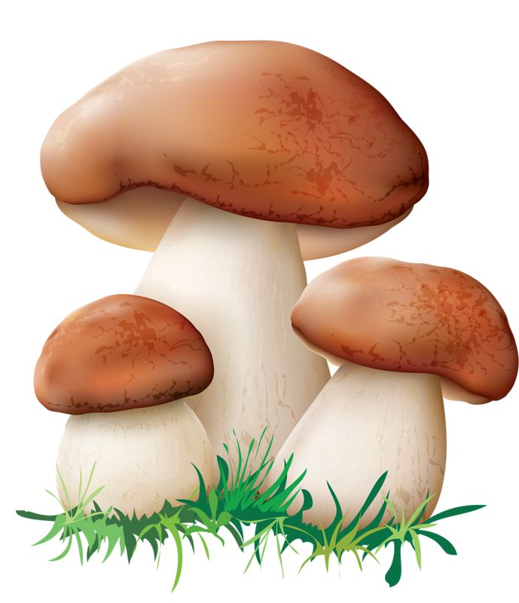
МАДОУ «Детский сад № 36»
Тема:«Грибы»
1 младшая группа

Slide 2
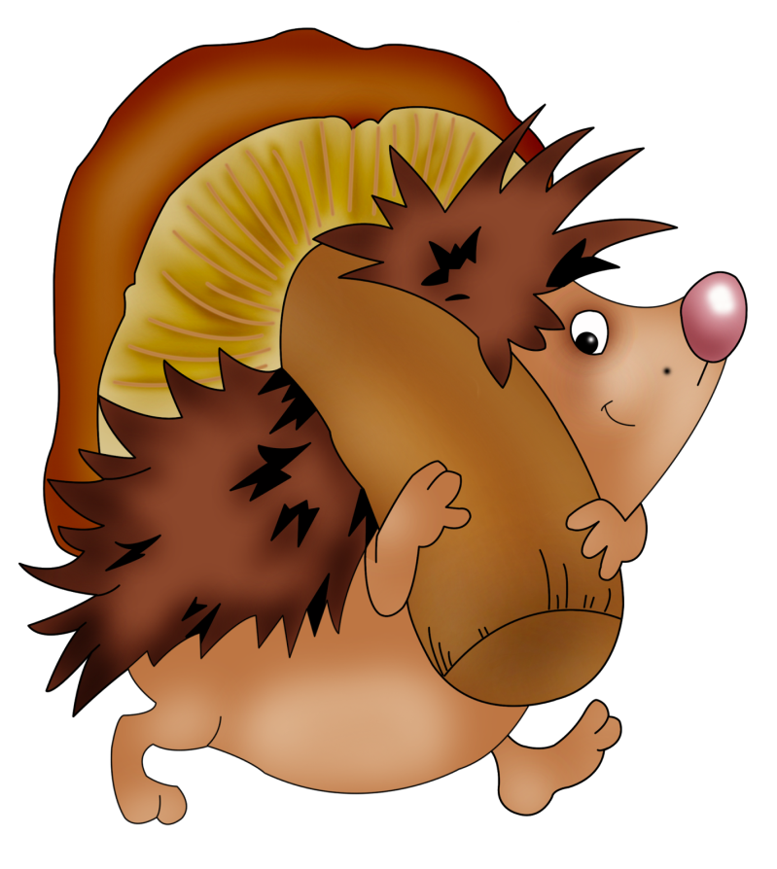
Цель:
учить детей предавать форму предмета пластическим способом.

Slide 3
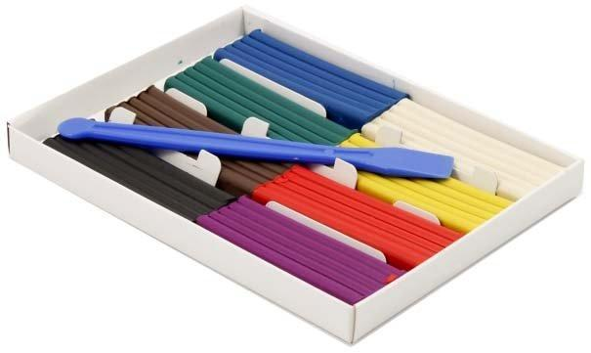
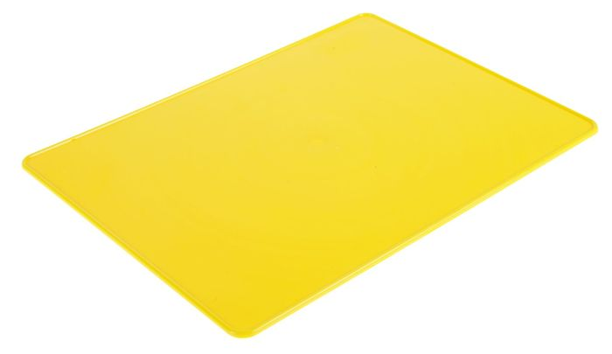
Материалы и оборудование:
пластилин белого и коричневого цвета;
доска для лепки;
бумажная салфетка;
тряпочка.

Slide 4
1.Рассмотрите гриб. 2.Из каких частей он состоит? (Ножка, шляпка).

Slide 5
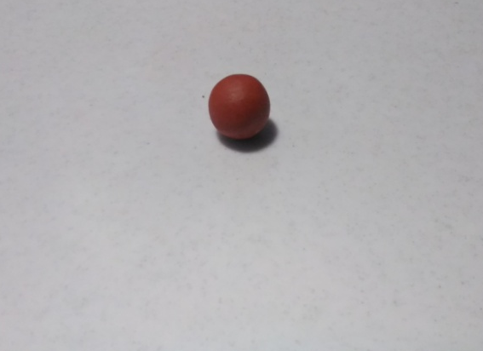
Лепим шляпку гриба.
Отщипните кусочек коричневого пластилина, согрейте его, размяв в руках, и скатайте между ладоней круговыми движениями в шарик.

Slide 6
Сплющьте ладонью шарик пластилина — это шляпка гриба.

Slide 7
Лепим ножку гриба.
Кусочек белого пластилина, размяв пальцами по длине, раскатайте в толстую колбаску между ладоней движением, указанным на рис. 2 стрелками.

Slide 8
Соединяем части гриба.
Прилепите шляпку к ножке.

Slide 9
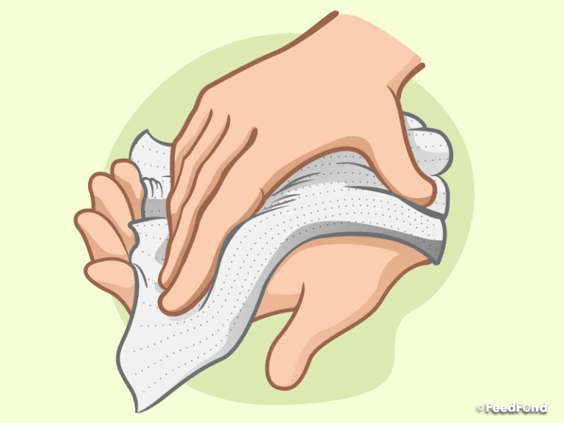
Окончание занятия.
вытираем руки салфеткой;
протираем дощечку для лепки тряпочкой;
моем руки мылом.

